Slide 1


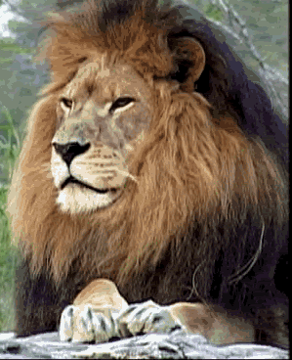

EDS Leçon N°7
Les 7 trompettes
L’ange avec un livre ouvert
Mardi

Slide 2
« Et je vis un autre ange puissant descendre du ciel, enveloppé d'une nuée et [ayant] l'arc-en-ciel sur sa tête. Et son visage [était] comme le soleil et ses pieds comme des colonnes de feu.
2 Et il avait dans sa main un petit livre ouvert. Et il posa le pied droit sur la mer, et le [pied] gauche sur la terre,
3 et il cria d'une voix forte, comme un lion qui rugit. Et quand il eut crié, les sept tonnerres firent entendre¹ leurs propres voix.
4 Et quand les sept tonnerres eurent parlé, j'allais écrire ; mais j'entendis une voix venant du ciel, qui disait : Scelle les choses que les sept tonnerres ont prononcées¹ et ne les écris pas. » Apoc 10 : 1 - 4
Echangez avec vos enfants sur ce qui se passe dans ces versets…

Slide 3
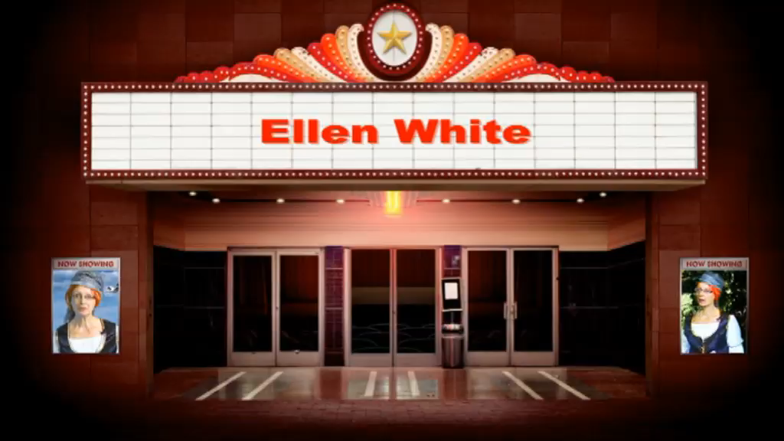
Qui est Ellen White ? Tu as plusieurs vidéos sur le MAE – www.mae-eds.fr

Slide 4


Aimer sa maman et son papa
Pour les plus jeunes leur expliquer que la Bible nous donne plein de messages pour devenir des personnes remplit d’amour envers les autres.
Echanger sur les messages
Rendre services à ses
amis(es)
Prendre soin de la
nature

